Slide 1

Par Ādažu novada mājražotāju, amatnieku un mazo uzņēmēju iniciatīvu
ĀDAŽU NOVADA PAŠVALDĪBA I Attīstības un projektu nodaļa I 15.07.2026.

Slide 2

Sadarbības memorands
Ādažu novada pašvaldība 15.06.2026. saņēma Ādažu novada mājražotāju, amatnieku un mazo uzņēmēju iniciatīvas grupas pavadvēstuli, sadarbības memorandu un dibināšanas protokolu (sagatavots 03.06.2026.) (pašvaldībā reģistrēts ar Nr. ĀNP/1-11-1/26/4003).
Mērķis ir kopīgi ar pašvaldību izveidot ilgtspējīgu sadarbības modeli, kas veicinātu tieši vietējo mājražotāju, amatnieku un mazo uzņēmēju izaugsmi, sadarbību un konkurētspēju, stiprinātu novada identitāti un radītu pievienoto vērtību Ādažu novada iedzīvotājiem, viesiem un pašvaldībai kopumā
ĀDAŽU NOVADA PAŠVALDĪBA I Attīstības un projektu nodaļa I 15.07.2026.

Slide 3

Sadarbības memorands
Memoranda tūlītējās prioritātes (2026) – vasaras pilotprojekta uzsākšana privātā lokācijā (Kārklu ielā 1, Ādažos) un sadarbība informācijas aprites veicināšanā
Memoranda ilgtermiņa attīstības virzieni (2026-2028) – mērķtiecīga vietējo ražotāju sadarbības ekosistēmas stiprināšana un daudzfunkcionāla kopienas un mājražotāju atbalsta centra attīstība, nodrošinot nepieciešamo infrastruktūru vietējās uzņēmējdarbības vides izaugsmei, prasmju celšanai un novada tūrisma un radošā potenciāla popularizēšanai
ĀDAŽU NOVADA PAŠVALDĪBA I Attīstības un projektu nodaļa I 15.07.2026.

Slide 4

Sadarbības memorands
Prioritātes 2026, ko iniciatīvas grupa vēlas risināt kopīgā darba grupā ar pašvaldību:
ĀDAŽU NOVADA PAŠVALDĪBA I Attīstības un projektu nodaļa I 15.07.2026.

Slide 5
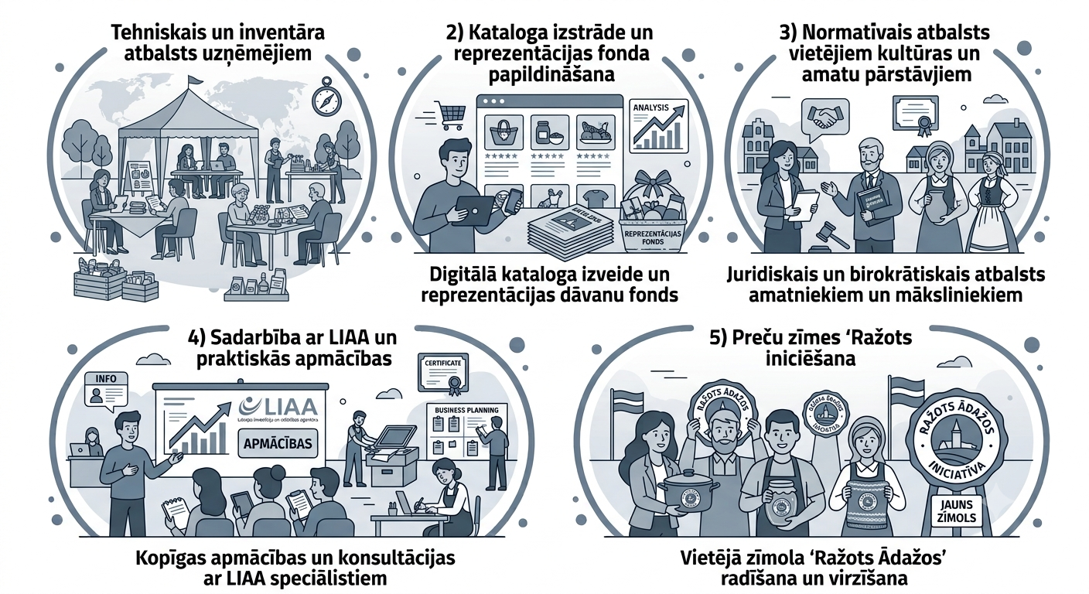
Sadarbības memorands
Vidēja termiņa uzdevumi (2026.–2027. gads) sadarbībai ar pašvaldību:
ĀDAŽU NOVADA PAŠVALDĪBA I Attīstības un projektu nodaļa I 15.07.2026.

Slide 6

Sadarbības memorands
Stratēģiskie infrastruktūras projekti (2026.–2028. gads) sadarbībai ar pašvaldību:
ĀDAŽU NOVADA PAŠVALDĪBA I Attīstības un projektu nodaļa I 15.07.2026.

Slide 7
Pašvaldības iespējas sniegt atbalstu
Ierosinājums – izveidot kopīgu darba grupu praktiskas sadarbības uzsākšanai
Pašvaldības darbinieki ir izteikuši gatavību darboties šādā darba grupā. Šāda sadarbība atbilst pašvaldības nolikumam, kas pieļauj darba grupu veidošanu iedzīvotāju iesaistei
Ierosinājums – sniegt informatīvo atbalstu un publicēt informāciju pašvaldības kanālos
Pašvaldība ir gatava regulāri atspoguļot mājražotāju saturu (dāvanu idejas, meistarklases, jaunumus). Tūrisma vietnē jau ir izveidota sadaļa "Radīts Ādažu novadā", kas piemērota šim mērķim, kā arī informāciju var publicēt Tūrisma informācijas centra (TIC) "Visit Ādažu novads" sociālajos tīklos
Ierosinājums – organizatorisks atbalsts pieredzes apmaiņas braucieniem (piem., uz Valmieru)
Tas ir iespējams. Pašvaldība var sazināties ar citu novadu tūrisma centriem, lai klātienē iepazītu labo praksi vietējo zīmolu veidošanā, tomēr, šobrīd saistošie noteikumi neļauj izmantot pašvaldības transportu mājražotāju vajadzībām, jo resurss ir pārslogots un šoferu virsstundas sasniegušas maksimumu. Bez papildus autobusa un šofera resursa nav iespējams realizēt ieceri
ĀDAŽU NOVADA PAŠVALDĪBA I Attīstības un projektu nodaļa I 15.07.2026.

Slide 8
Pašvaldības iespējas sniegt atbalstu
Ierosinājums – tehniskais un inventāra atbalsts (teltis, galdi) tirdziņiem
TIC rīcībā ir reprezentatīva telts, 1 galds, 3 krēsli un 2 pludmales karogi, kurus pie nepieciešamības var aizdot uz pasākuma laiku, iepriekš saskaņojot mērķi
Ierosinājums – izveidot vienotu novada kvalitātes zīmi «Ražots Ādažos»
TIC atbalsta šādas zīmes izveidi un ir gatavs iesaistīties tās izstrādē, tomēr jāņem vērā, ka preču zīme jāreģistrē un tai jābūt īpašniekam (uzņēmumam vai fiziskai personai), tā nevar piederēt pašvaldībai
Ierosinājums – telpu piešķiršana mājražotāju atbalsta centra izveidei
Pašvaldības pārvaldībā šobrīd nav brīvu, piemērotu telpu. Pieejamās ēkas ir vai nu kritiskā stāvoklī, vai nav nodotas ekspluatācijā. Jāņem vērā, ka nekustamo īpašumu bezatlīdzības lietošanā pašvaldība drīkst nodot tikai sabiedriskā labuma organizācijām vai sociālajiem uzņēmumiem
ĀDAŽU NOVADA PAŠVALDĪBA I Attīstības un projektu nodaļa I 15.07.2026.

Slide 9
Pašvaldības iespējas sniegt atbalstu
Ierosinājums – finansiāls atbalsts caur projektu konkursiem
Iniciatīvas grupa var pretendēt uz pašvaldības līdzfinansējumu (līdz 2000 EUR) iniciatīvu projektu konkursā, ja iecere veicina pilsonisko sabiedrību un popularizē novada tēlu. Saimniecisko darbību veicējiem atbalsts tiek sniegts kā de minimis atbalsts. Netiešā veidā uzņēmēju videi var palīdzēt iedzīvotāju vai biedrību ierosināti infrastruktūras uzlabošanas projekti (līdz 25 000 EUR 2026. gadā), kas sakārto publiski pieejamas teritorijas pie uzņēmējdarbības objektiem
Ierosinājums – prioritāru vietu nodrošināšana un īpašu zonu izveide novada svētkos
Mājražotāji un amatnieki drīkst realizēt pašu ražotu lauksaimniecības produkciju un amatniecības darinājumus pašvaldības iekārtotās vai saskaņotās vietās. Lielos svētkos pašvaldība var veidot atsevišķas zonas vietējiem amatniekiem, taču tas jāsabalansē ar Konkurences likuma prasībām. Tāpat būtu jāizvērtē jaunu, tematisku tirdziņu (piem., piektdienas vakara tirdziņu) organizēšana
ĀDAŽU NOVADA PAŠVALDĪBA I Attīstības un projektu nodaļa I 15.07.2026.

Slide 10
Pašvaldības iespējas sniegt atbalstu
Ierosinājums – nodevu atvieglojumi vai simboliska maksa vietējiem uzņēmējiem
Šādi atvieglojumi jau ir iestrādāti saistošajos noteikumos. Piemēram, novada pensionāri un jaunieši ir atbrīvoti no tirdzniecības nodevas, bet novadā reģistrētām juridiskām personām piemēro 30% atvieglojumu. Iesakām jaunajiem uzņēmējiem izmantot LIAA sniegtās iespējas, piedalīties Ādažu novada jauno uzņēmēju atbalsta konkursā un atbalsta konkursa reemigrantiem.
Ierosinājums – sadarbība ar LIAA un praktiskas apmācības maziem un vidējiem uzņēmumiem:
Biznesa pirmsinkubācijas atbalsts: Nefinansiāls atbalsts inovatīviem un eksportspējīgiem uzņēmumiem, lai attīstītu produktus un sagatavotos dalībai Biznesa inkubācijas programmā (ekspertu un mentoru konsultācijas, mācības, semināri u.c.).
Biznesa inkubācijas atbalsts: Atbalsts produktu attīstībai un eksportam pārstāvniecībās visā Latvijā. Nefinanšu atbalsts: konsultācijas, mācības, mentori, tīklošanās, koprades telpas. Finanšu atbalsts: granti līdz 10 000 EUR pakalpojumiem, līdz 8 000 EUR iekārtu iegādei, līdz 5 000 EUR izejmateriāliem; inovatīviem uzņēmumiem pieejami papildu granti līdz 20 000 EUR. Atbalsta apjoms 70%.
ĀDAŽU NOVADA PAŠVALDĪBA I Attīstības un projektu nodaļa I 15.07.2026.

Slide 11
Priekšlikums
Atbalstīt iniciatīvas grupas dibināšanu
Deleģēt Ādažu novada pašvaldības Carnikavas Novadpētniecības centra Tūrisma informācijas centra / Centrālās pārvaldes Attīstības un projektu nodaļas pārstāvi turpmākai komunikācijai ar iniciatīvu grupas pārstāvjiem
Nosūtīt iniciatīvu grupas pārstāvjiem atbildi par pašvaldības iespējām sniegt atbalstu iniciatīvu grupas darbībai
Noorganizēt tikšanos ar iniciatīvu grupas pārstāvjiem
ĀDAŽU NOVADA PAŠVALDĪBA I Attīstības un projektu nodaļa I 15.07.2026.

Slide 12


PALDIES PAR
UZMANĪBU!
PALDIES PAR UZMANĪBU!
ĀDAŽU NOVADA PAŠVALDĪBA I Attīstības un projektu nodaļa I 15.07.2026.

